Slide 1
Vůdcovský lesní kurz Castor
Vize, představy
Důležité věci v průběhu kurzu
První víkend
Castoři a CastorTým
Notes:
Anča

Slide 2
Jaký má kurz být?
Posláním vůdcovského kurzu je především příprava pro roli vůdkyně či vůdce skautského oddílu, a to v oblasti znalostí, vědomostí, dovedností, postojů a návyků. Nabízí prožitek skautského společenství a motivaci k další službě a dalšímu vzdělávání, je místem pro výměnu zkušeností, hledání nových metod, přístupů a programů.
Notes:
Moulin

Slide 3
Jaký má kurz být?
Ráda se učím novým věcem a seznamuji se s novými lidmi.
Chci se posunout dál, vzdělávat se v tom, co dělám, chci to dělat dobře a líp.
Aktivity, které pořádně namotivují do vedení
Vést oddíl, to je můj největší sen v posledních letech.
…kde se něco naučím, poznám super lidi, posunu se dál, inspiruje mě to...
Z pohledu castorů?
…tím víc vidím, jak je výhodné se od ostatních učit nové věci
Často přemýšlím, jestli má vůbec smysl trávit tolik času přípravou programu a organizací, tak doufám, že mě vůdcovský kurz přesvědčí o tom, že to smysl má.
Po nedávné fázi syndromu vyhoření se ale sbírám a dávám svůj vztah ke skautu dohromady.
Notes:
Moulin

Slide 4
Jaký má kurz být?
Přineslo mi to motivaci dělat to, co dělám, pořádně.
Byla to pro mě dobrý zkušenost i zážitek.
…nové vědomosti a nové přátele…
Mám chuť se do toho zase pustit. To je k nezaplacení.
Je to realistické?
Těším se na převzetí oddílu.
Ukázalo mi, že každý člověk je jiný. A že to není špatně.
Inspirace ze zvyků a tradic jiných oddílů
Taky mi to přineslo více sebevědomí.
Notes:
Moulin

Slide 5
Co Castory čeká
První víkend
Druhý víkend
náročná přednáška o plánování,
plánování předakce,
hodně vzdělávacích programů,
větší hra,
…
Léto
Větší zážitkový program
„velká“ a „malá“ hra
Velké vzdělávací programy
Notes:
Anča a Caesar

Slide 6
Co Castory čeká
Úkoly
Éčka (e.gewiki.cz)
Projekt
Pozorování
Výměna v oddílech
Předakce
Zkoušky
Notes:
Anča a Caesar

Slide 7
Projekt
Castoři plánují relevantní akci pro svůj oddíl, kmen, středisko, …
Prochází celým plánovacím procesem, od analýzy současného stavu, přes konkrétní cíle až po plán realizace.
Proč
Castoři ukáží jak umí plánovat
Získají spousty podnětů, nápadů a zpětné vazby od všech na Gemini
Výsledky své práce mohou prakticky použít
Ověří si tím řadu kompetencí
Notes:
Anča a Caesar

Slide 8
Pozorování
Castoři mají za úkol pozorovat dítě v oddíle a napsat o tom strukturovaný záznam
Proč?
Jde o nejdostupnější diagnostickou metodu, která může pomoci získat o dětech v oddíle potřebné informace
Ověřuje se tím celá řada kompetencí

Slide 9
Výměna v oddílech
Castoři se vzájemně navštíví na akci svých oddílů. Každý připraví alespoň nějaký program pro cizí oddílů
Proč?
podívat se, jak se co dělá v jiných oddílech, na jakém systému fungují (metodika, plánování), co mají oddíly společného a co rozdílného,
poznat, co je obecné a co konkrétní
Notes:
Anča a Caesar

Slide 10
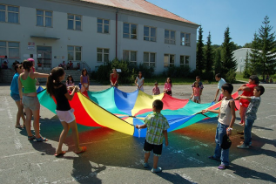
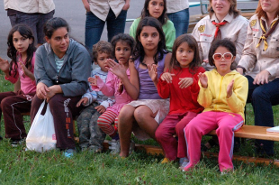
Předakce
Několikadenní aktivita organizovaná Castory pro znevýhodněné děti
Proč
Castoři ukáží jak pracují s dětmi
Jak pracují v týmu
Ověří si tím řadu kompetencí
Stmelí se jako tým

Slide 11
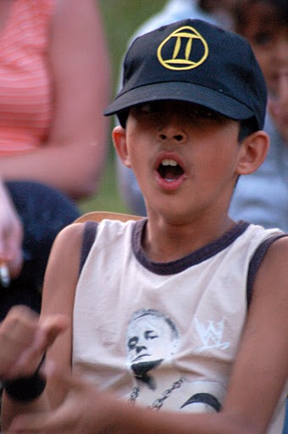
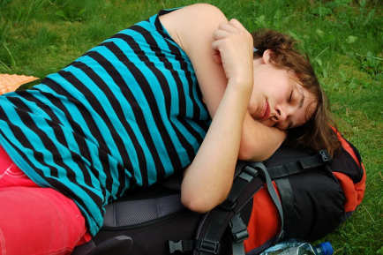
Předakce
Castoři předakci připravují část třetího víkendu

Slide 12
Zkoušky
Většina kateder* připravuje ústní zkoušku, některé navíc písemnou
Součástí zkoušek je také obhajoba projektů
Proč:
Ověřuje to celou řadu kompetencí ☺

Slide 13
První castoří víkend
Pro první víkend je podle nás klíčové tohle:
Nabízí seznámení s Gemini, Týmem, Polluxi a ostatními Castory
Nabízí prožitek skautského společenství a motivaci k další službě a dalšímu vzdělávání
Trochu by se tam mělo projevit i:
je místem pro výměnu zkušeností, hledání nových metod, přístupů a programů
příprava pro roli vůdkyně či vůdce skautského oddílu, a to v oblasti znalostí, vědomostí - jako ochutnávka
Notes:
Bebe

Slide 14
První castoří víkend
Řekli či napsali Castoři…
Notes:
Čtení zpětných vazeb – zvláštní dokument

Slide 15
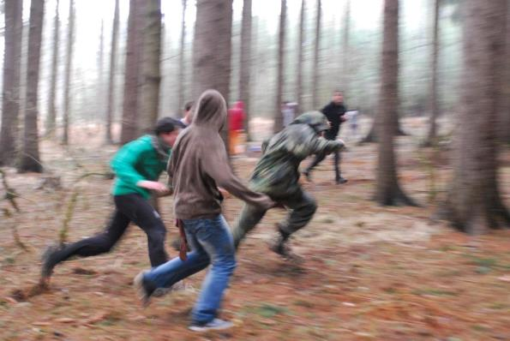
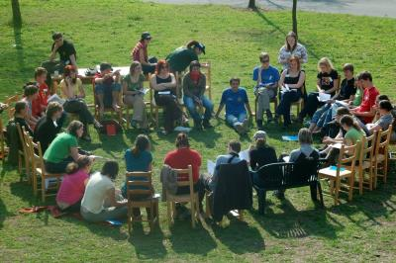
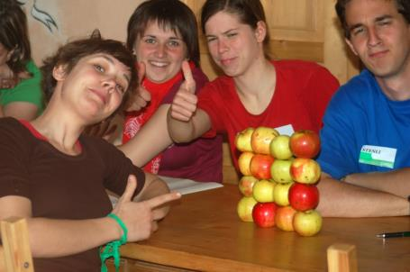
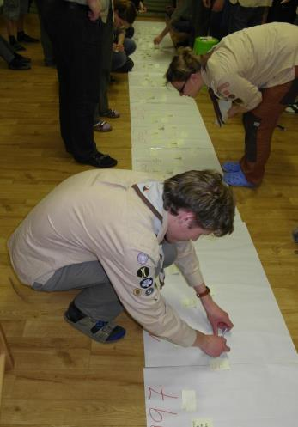
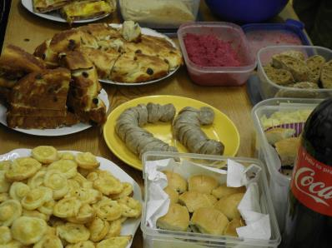
První castoří víkend

Slide 16
Castoři – co o nich víme
Castorů je 34, minimálně 1 na víkendu nebude.
Průměrně jim je kolem 20 let, od 18 do 27.
Je více holek než kluků
Jsou z 9 krajů, hodně jich je z Prahy
Většina působí ve vedení nějakého oddílu
Mohou rozumně přijet a odjet z víkendu, nemají to extrémně daleko
Většina studuje VŠ, hodně studuje gymnázium, pracující a jiní studenti jsou výjimkou
Notes:
Kulich

Slide 17
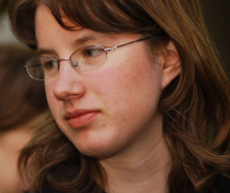
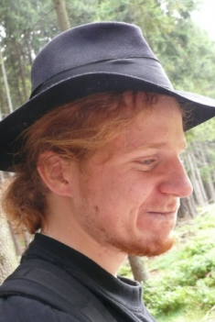
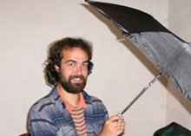
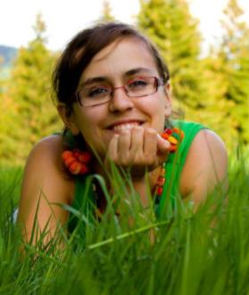
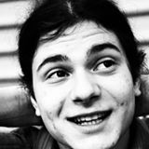
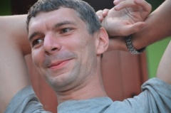
Castor Tým
Notes:
Gymi

Slide 18
Komunikace s CT a s Castory mimo víkendy
castortym@gewiki.cz
bebe@gewiki.cz
Notes:
Gymi

